Slide 1
ML Advanced
Основы Docker
otus.ru

Slide 2


Проверить, идет ли запись
Меня хорошо видно
&& слышно?
Ставим “+”, если все хорошо “-”, если есть проблемы

Slide 3

ML Advanced Основы Docker
Тема вебинара
Игорь Стурейко
Руководитель курсов: Reinforcement Learning, ML Professional, ML Basic, MLOps, FinML
Teamlead, главный инженер проекта,
Физический факультет МГУ, PhD теоретическая физика
Опыт:
Более 15 лет занимался прикладной математикой и мат моделированием
(Data Scientist) (Python, С++) в НИИ ПАО Газпром
@stureiko (TG)
LinkedIn: igor-stureiko
@rl_fintech (Мой канал о моделях в бизнесе)

Slide 4









Правила вебинара
Условные
обозначения
Активно
участвуем
Индивидуально
Время, необходимое
на активность
Задаем вопрос
в чат
Пишем в чат
Говорим голосом
Документ
Вопросы вижу в чате,
могу ответить не сразу
Ответьте себе или
задайте вопрос

Slide 5


Маршрут вебинара
Знакомство
Механизмы контейниризации
Docker
Запуск контейнера
Сборка контейнера
Docker Compose

Slide 6


Расскажите о себе
Как вас зовут? Откуда вы?
Ваш опыт работы в IT?
С какой основной целью вы записались на занятие?

Slide 7
Об ОТУС

Slide 8



О компании
Сфера
ОТУС специализируется на обучении в IT.
Наша фишка — продвинутые программы для специалистов
с опытом и быстрый запуск курсов по новым набирающим популярность технологиям.
Клиенты
Наши партнеры современные технологичные компании.
А обучение и открытые материалы привлекают специалистов
разных грейдов: junior, middle, senior, lead.
Notes:
Давайте поближе познакомимся с ОТУС.
ОТУС задумывался как компания, которая позволяет обучаться у опытных специалистов высокого уровня в различных областях IT, каждого из которых мы обучаем, как эффективно преподавать.
Мы сторонники обучения у практиков, а не теоретиков, поэтому все наши преподаватели являются действующими специалистами, что позволяет им постоянно быть в курсе лучших решений и оперативно дополнять программу необходимыми изменениями.
Изначально мы создавали курсы для повышения квалификации действующих специалистов в области IT, но стали получать множество запросов на обучение с нуля, поэтому сейчас мы даем возможность любому замотивированному человеку освоить специальность в области IT.

Slide 9

Образование в ОТУС
Программы курсов
OTUS имеет образовательную лицензию, поэтому наши курсы являются программами повышения квалификации и профессиональной переподготовки.
Notes:
В связи с тем, что OTUS имеет образовательную лицензию, поэтому наши курсы являются программами повышения квалификации и профессиональной переподготовки.
Программы курсов в OTUS разрабатываются на основе того, что требуется на данный момент на кадровом рынке в топовые компании.

Slide 10

Напишите, пожалуйста, в чат подходящую цифру
1 - если уже учились у нас в компании
2 - если НЕ учились, но слышали о нас
3 - если впервые знакомитесь с OTUS

Slide 11
Docker

Slide 12
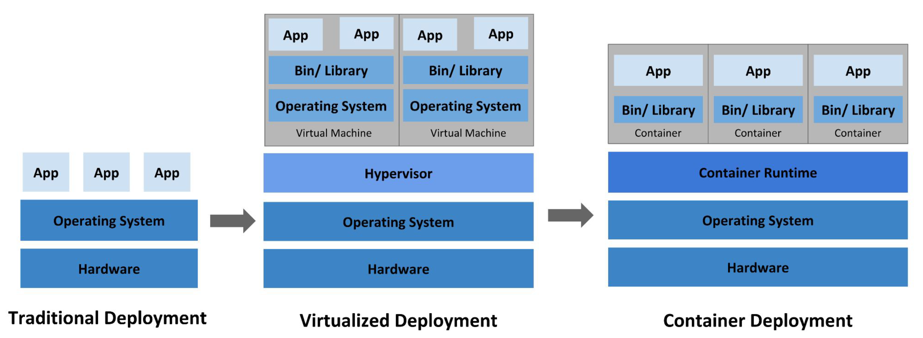
Virtualization vs containerization

Slide 13
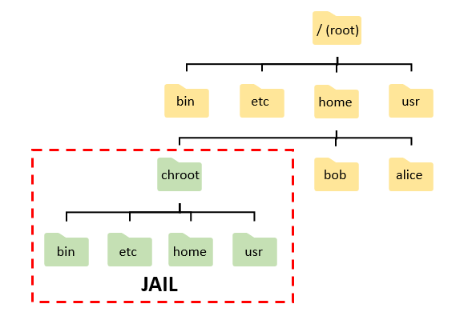



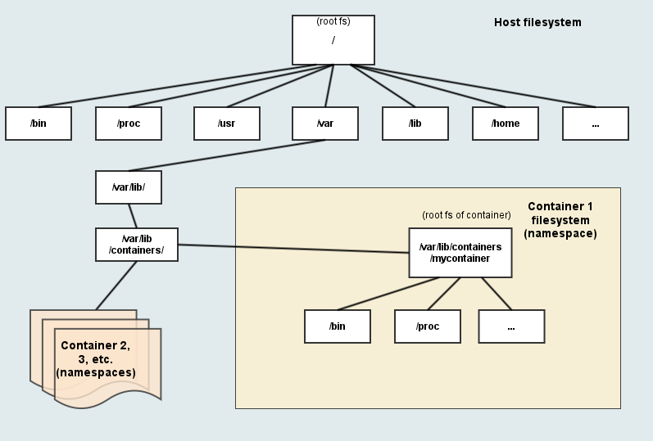
Механизмы контейнеризации
chroot
systemd-nspawn

Slide 14
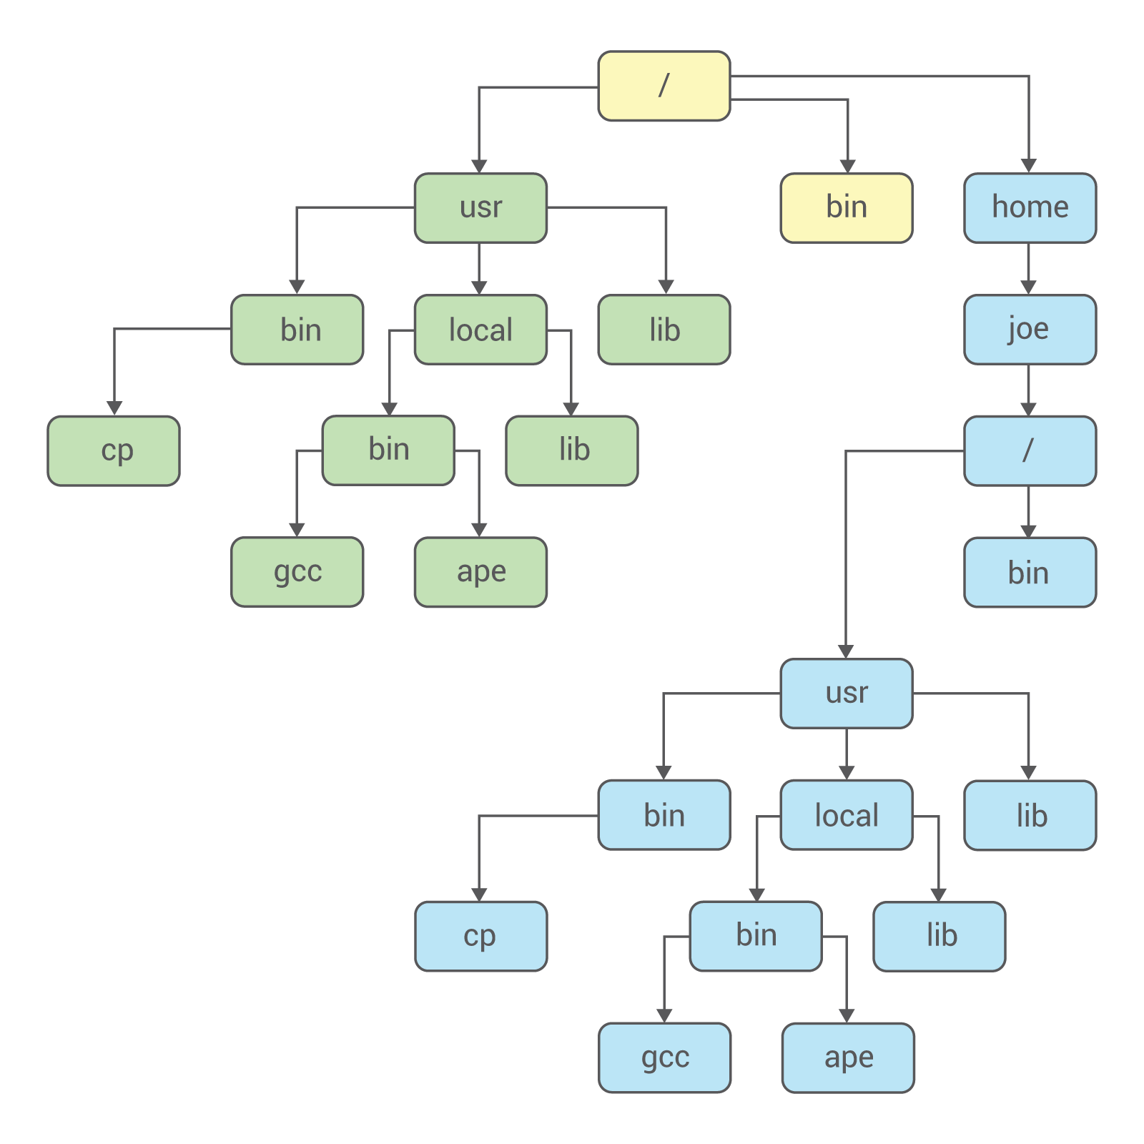
chroot
Chroot – от англ. change root - смена корневого каталога
- это утилита в Unix-подобных системах, которая позволяет изменить корневой каталог процесса на другой каталог в файловой системе.

Slide 15
systemd-nspawn
systemd-nspawn
это утилита виртуализации на уровне операционной системы, входящая в состав системы инициализации systemd в Linux.
systemd-nspawn похож на команду chroot, но обеспечивает лучшую изоляцию контейнера от хост системы

Slide 16
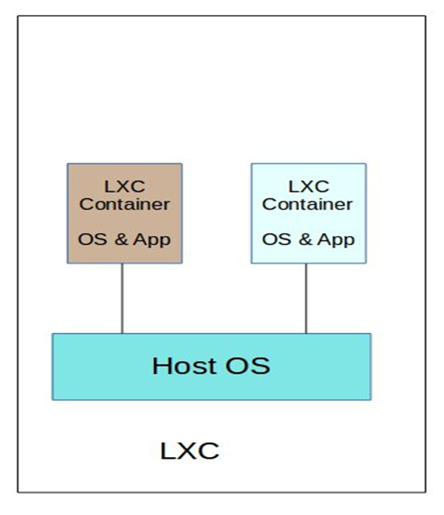
LXC
от англ. Linux Containers –
- технология виртуализации на уровне операционной системы для изоляции процессов и ресурсов между различными приложениями и сервисами.

Slide 17

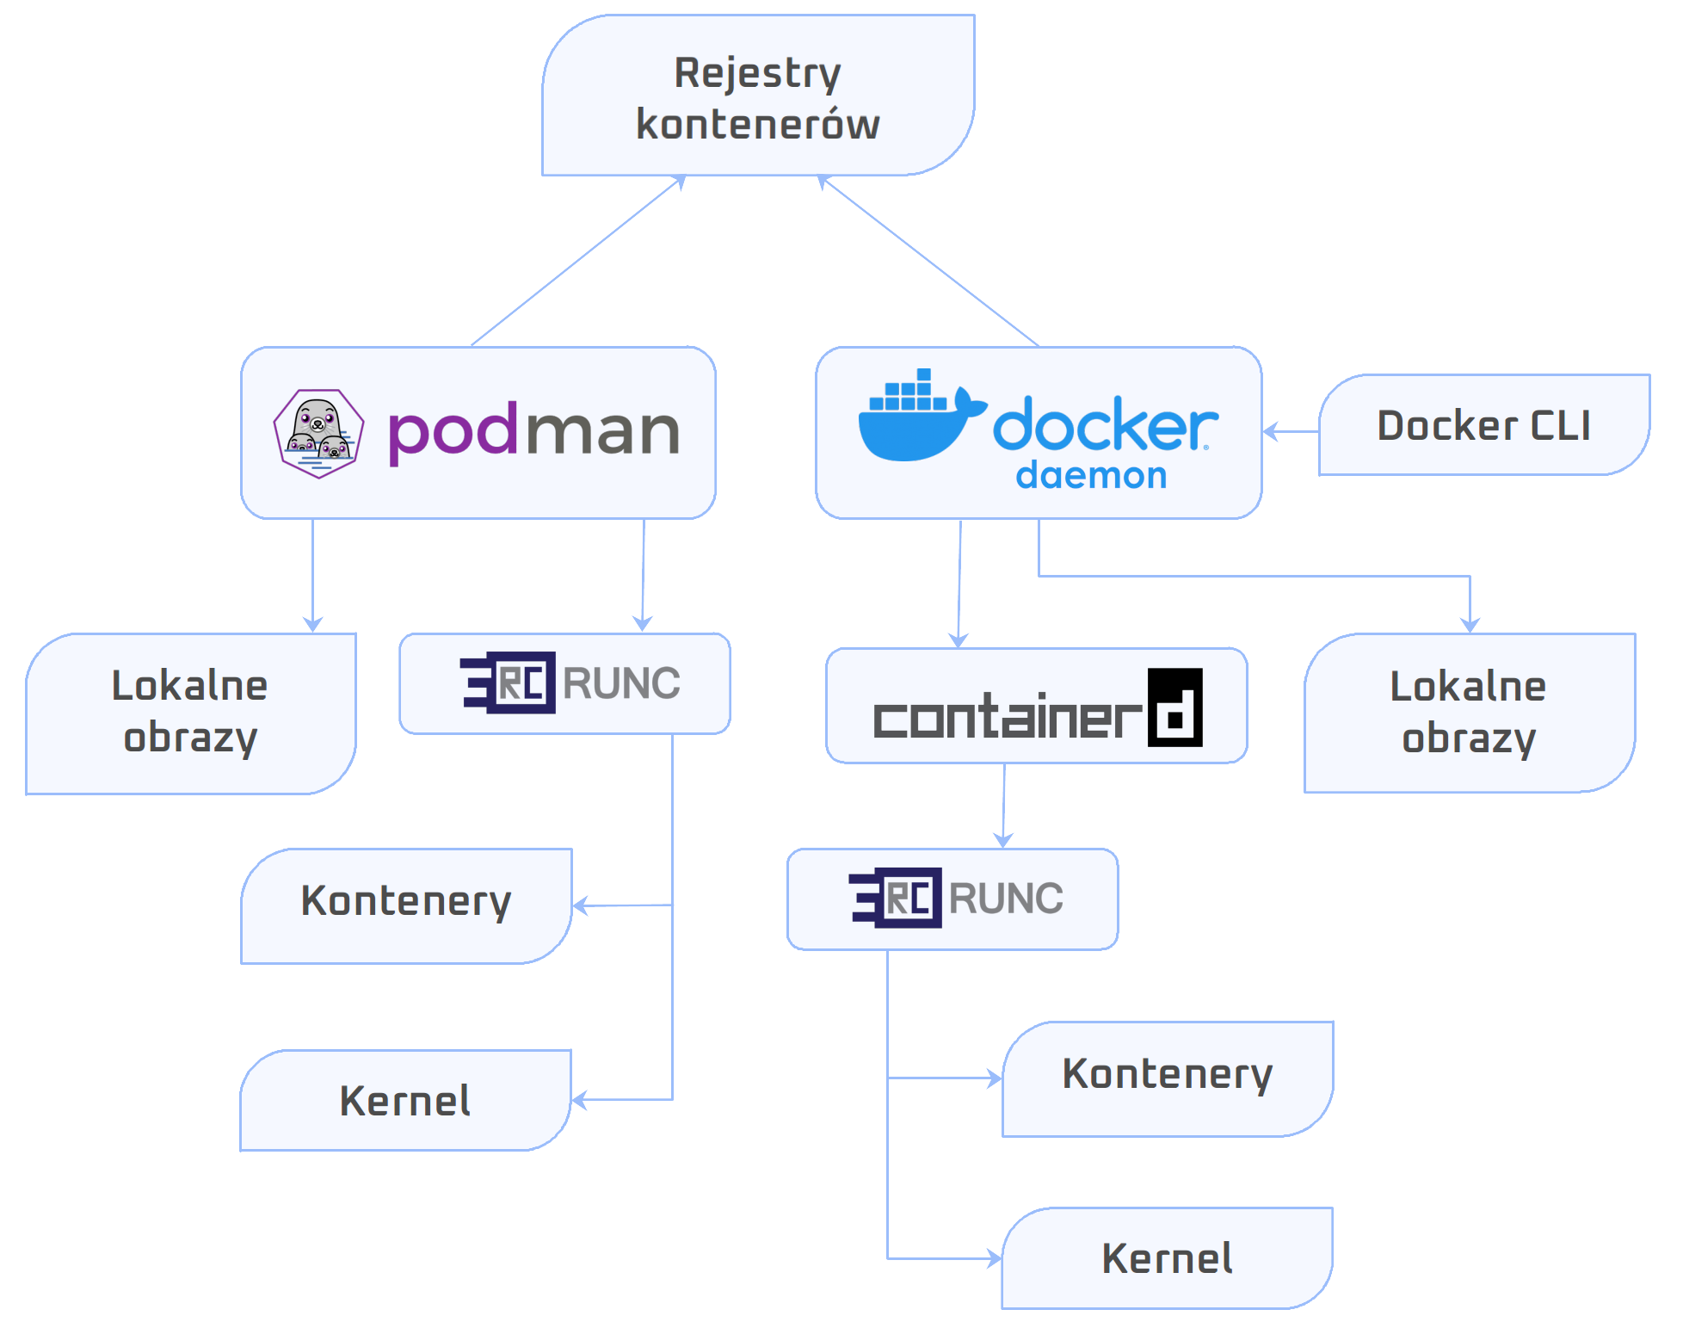
podman
- это утилита для управления контейнерами на базе Linux, которая является альтернативой Docker.

Slide 18
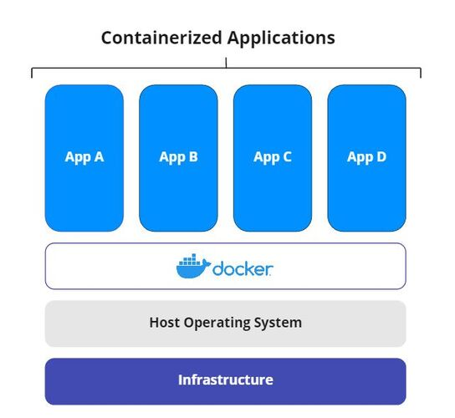
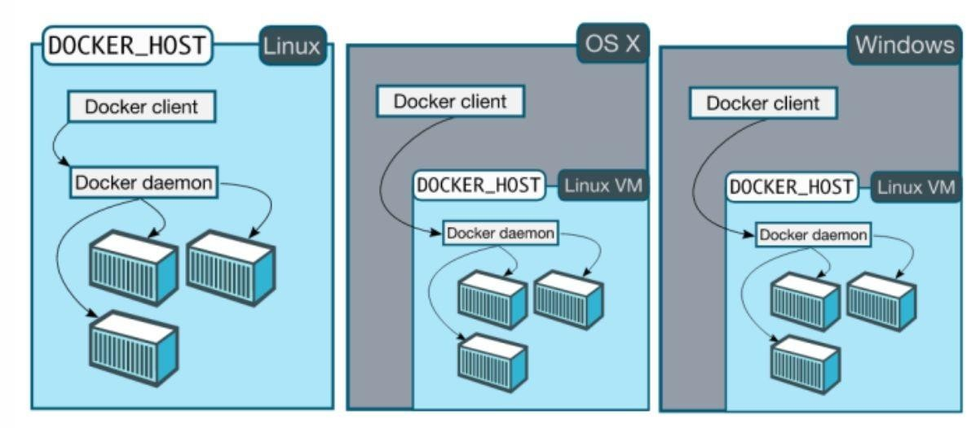

Slide 19
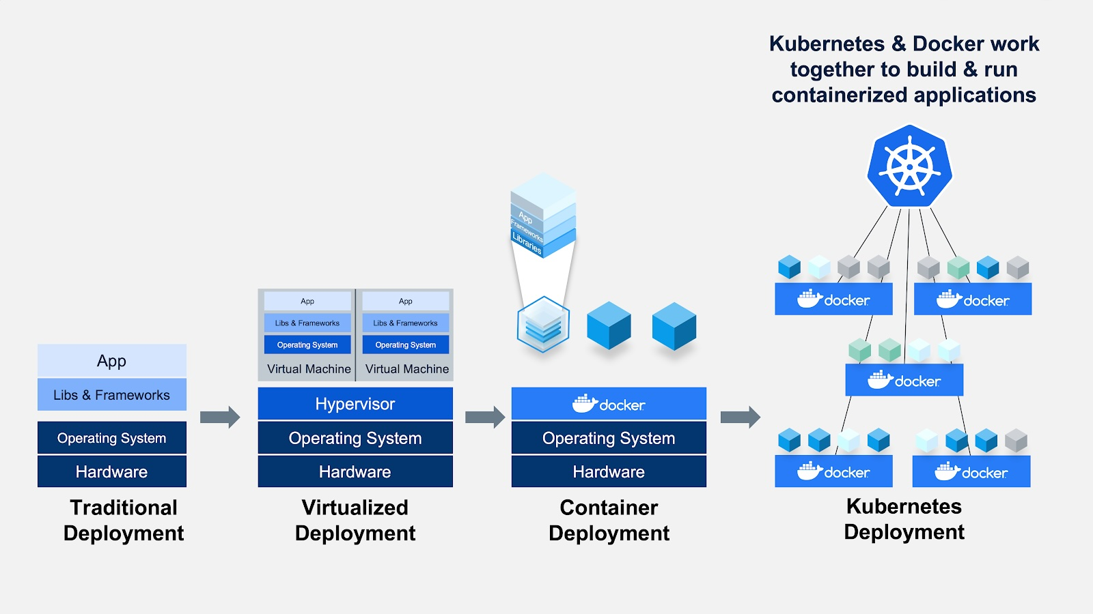
Deployment

Slide 20
Docker
Абстракция от host-системы
Легковесные изолированные окружения
Общие слои образов и файловой системы
Компоновка и предсказуемость
Простое управления зависимостями
Дистрибуцию и тиражируемость
Стандартизация описания окружения, сборки
Воспроизводимость

Slide 21
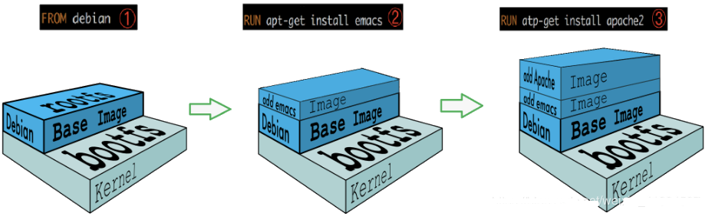
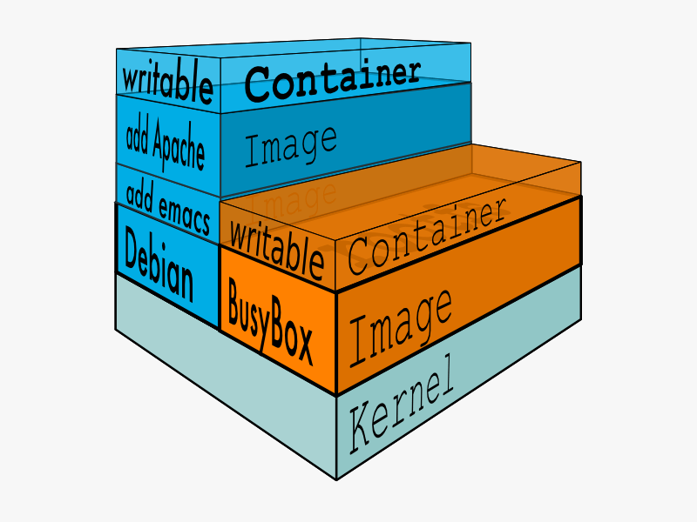
Unionfs

Slide 22
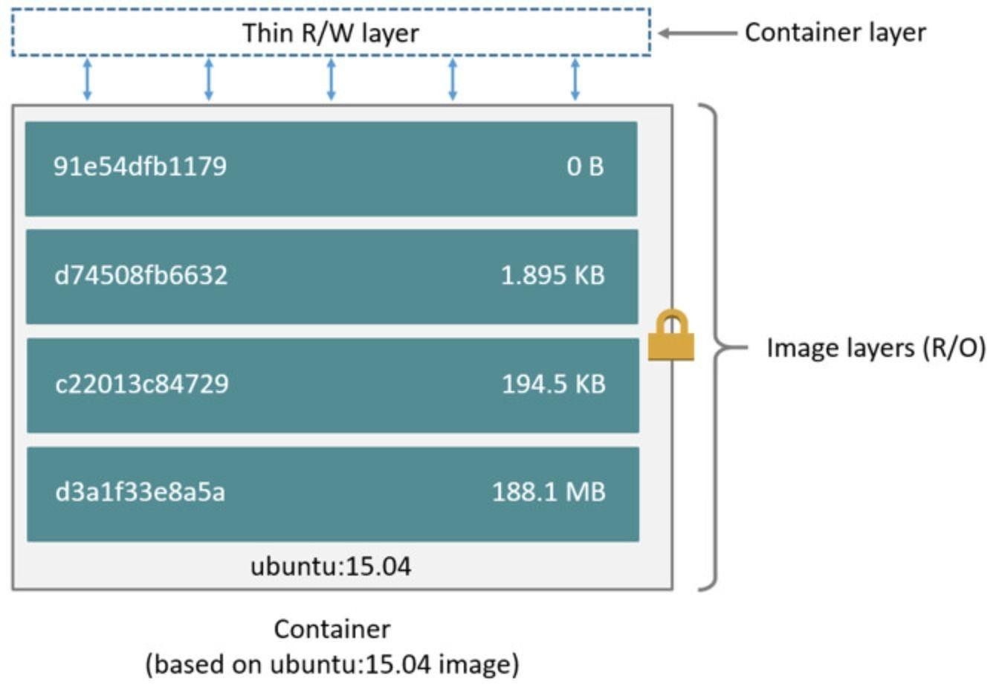
Docker image -> Docker container

Slide 23
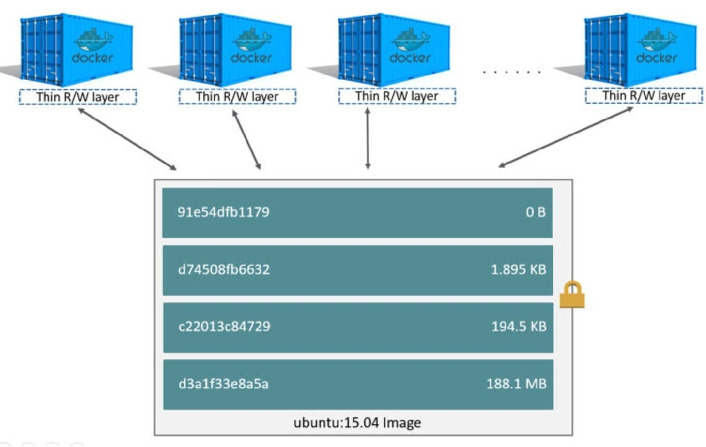
Docker unionfs

Slide 24
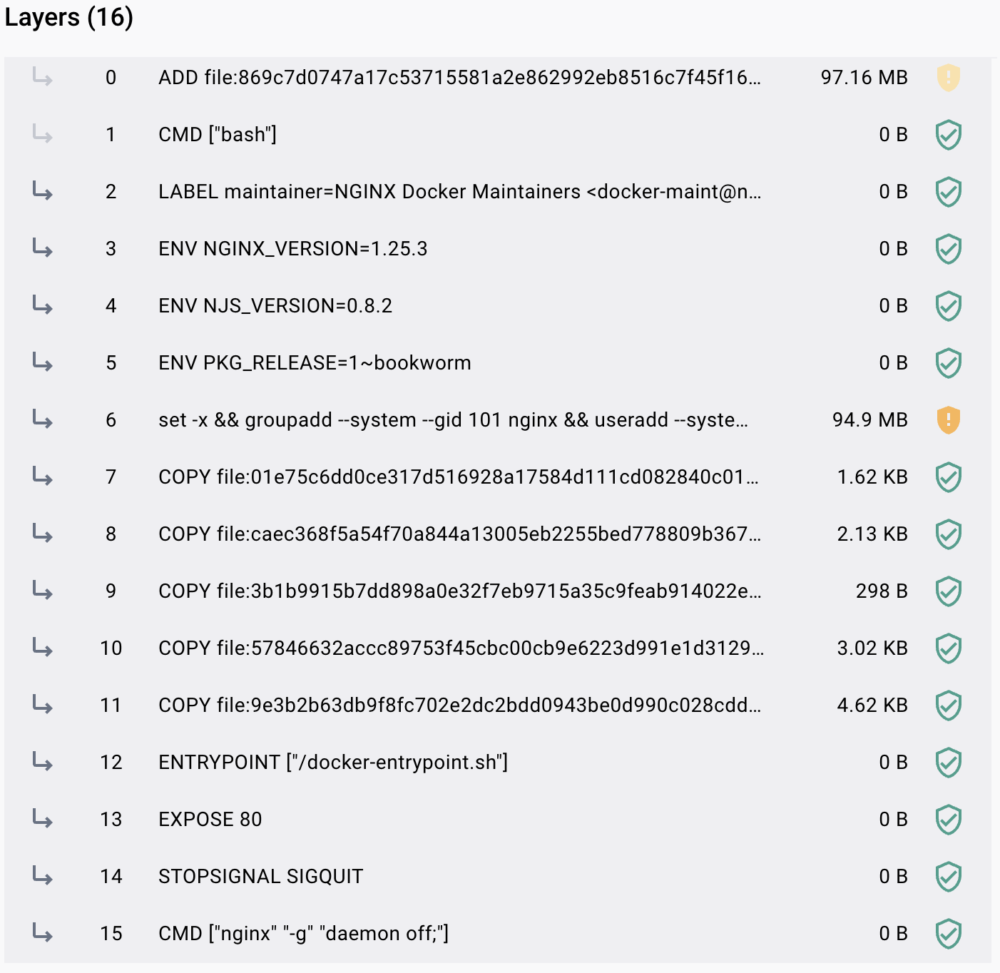
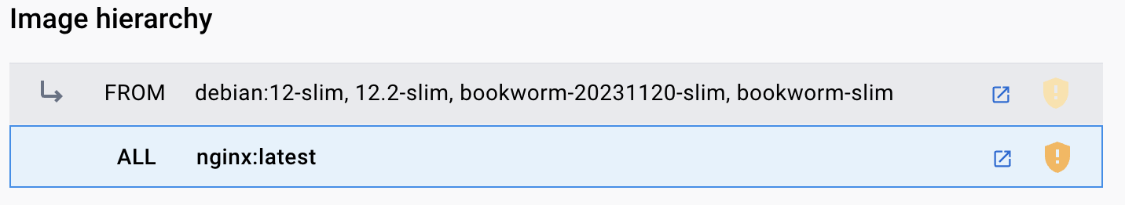
Docker unionfs - пример

Slide 25
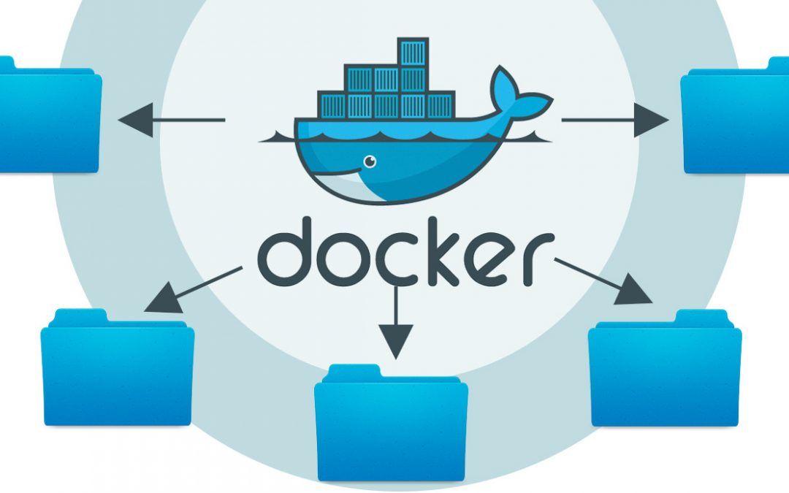
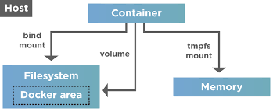
Docker data volumes
Позволяют отделить жизненный цикл данных, которые он в себе хранит, от жизни самого контейнера, который эти данные создал
Типы volumes
Volumes - тома управляемые Docker'ом. Другие процессы не должны иметь к ним доступ;
Bind mount - директории в файловой системе. Любой процесс может получить к ним доступ;
tmpfs - тома расположенные в памяти хоста. Никогда не записываются на диск.

Slide 26
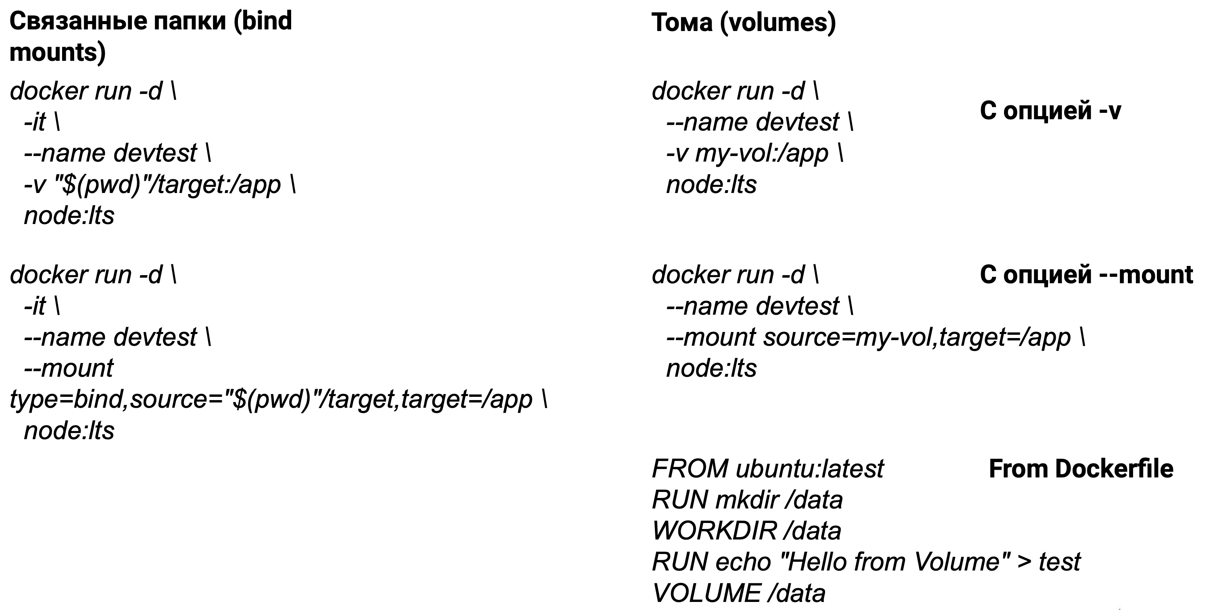
Docker data volumes

Slide 27
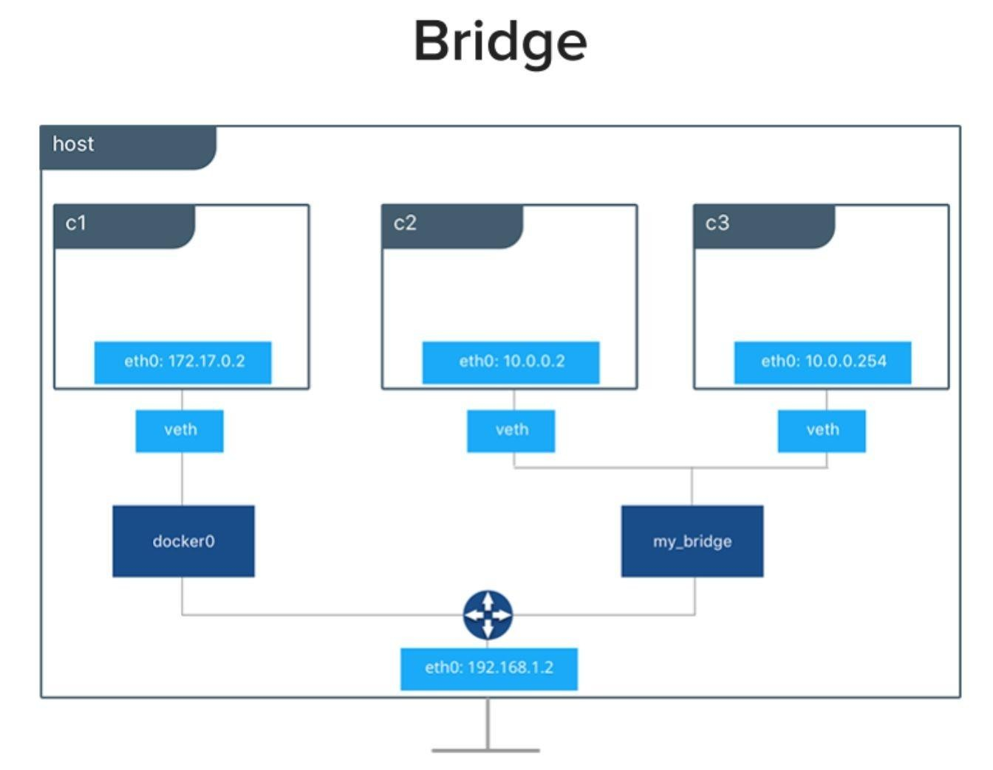
Docker сеть Bridge network
Если нужно отделить контейнер или группу контейнеров
Контейнер может быть подключен к нескольким Bridge сетям (без рестарта)
Работает Service Discovery
Произвольные диапазоны IP-адресов
docker network create test_net
docker network attach test_net my_container_name
docker network inspect test_net

Slide 28
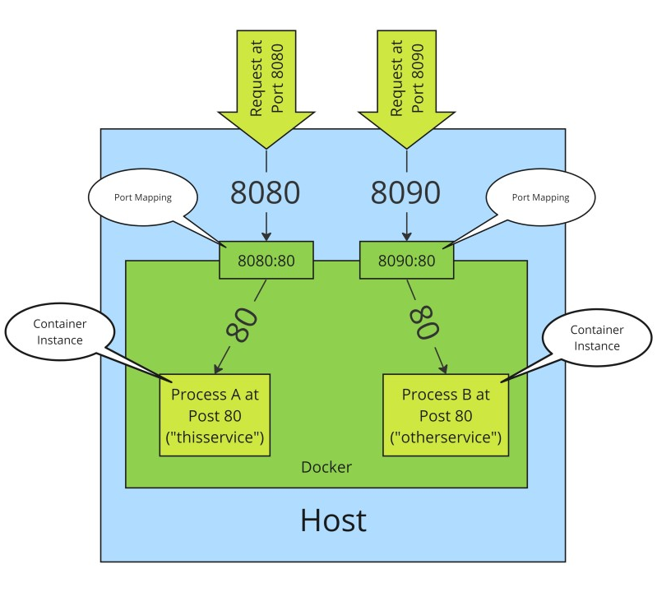
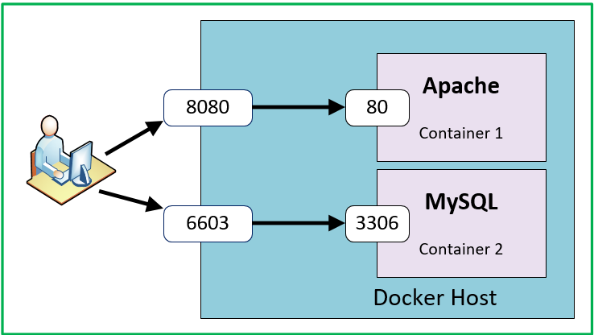
Docker port mapping
docker run –p 8080:80 –p 6603:3306

Slide 29

Docker hub
Так называемый приватный “репозиторий” для хранения image.
Docker hub, Private registry, Docker Store

Slide 30
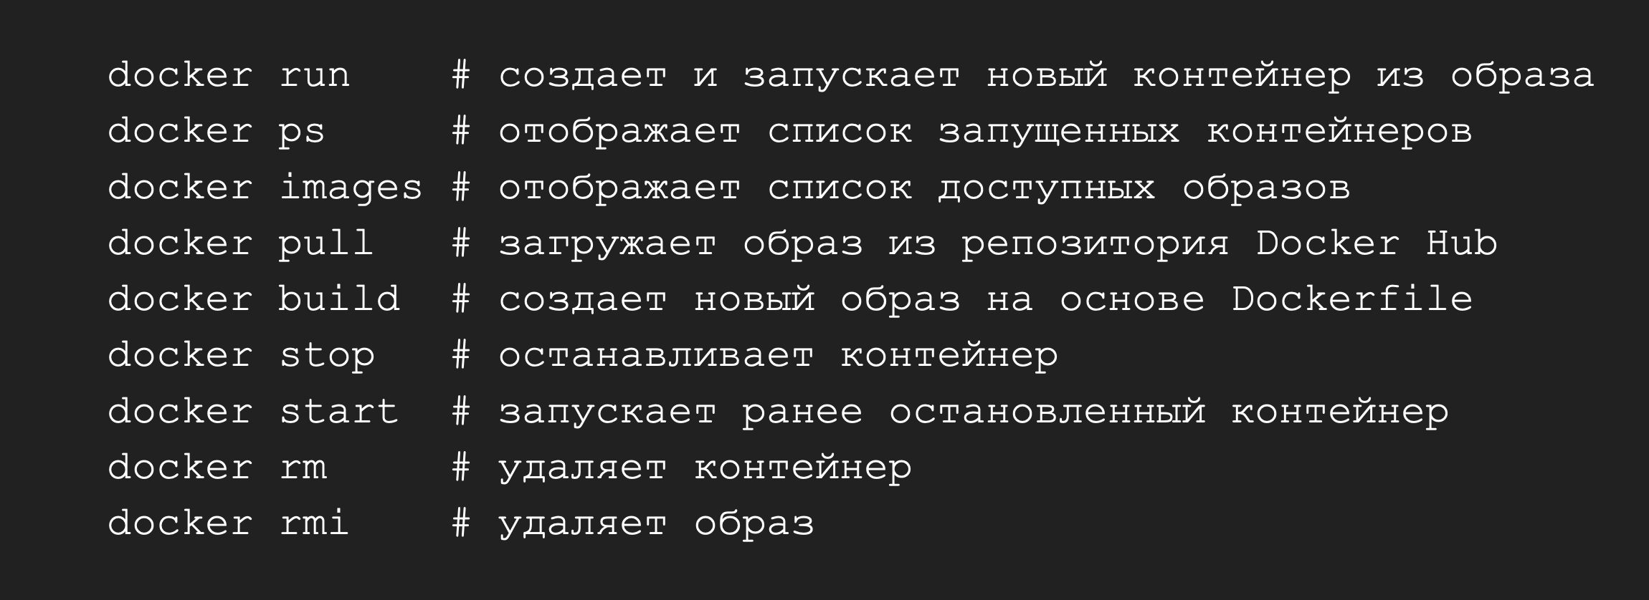
Docker основные команды

Slide 31

Управление многоконтейнерными
приложениями
Необходимо управлять микросервисами в контейнерах и взаимодействиями между ними:
Декларативное описание Docker инфраструктуры в YAML-формате
Dockerfile – конфигурация сборки окружения и приложений в нем
docker-compose.yml - конфигурация проекта
Один docker-compose.yml на все окружения

Slide 32
Сборка образа

Slide 33
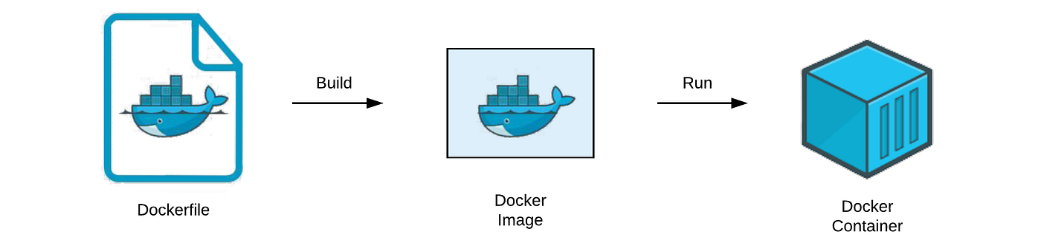
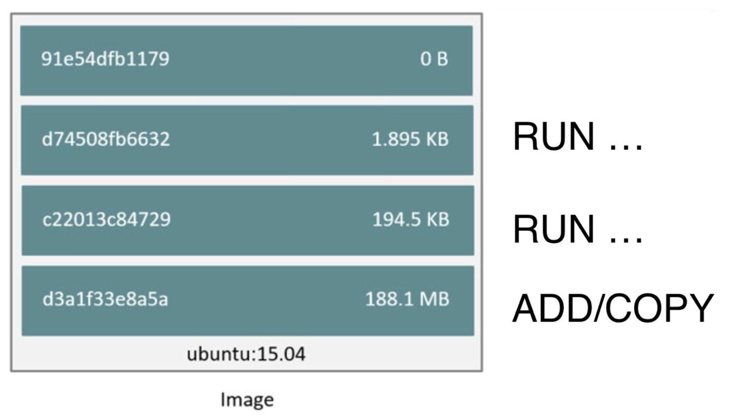
Dockerfile
Текстовый файл с build инструкциями
Инструкции декларативно описывают image
каждая инструкция – промежуточный image
сам build делает docker daemon

Slide 34
Пишем dockerfile
script.sh
#!/bin/bash
echo “Hello declarative world!”
dockerfile
FROM ubuntu:16.04
LABEL maintainer="nikita@express42.com" LABEL version="1.0"
LABEL description="Simple docker image \ with your script"
COPY ./script.sh /

Slide 35
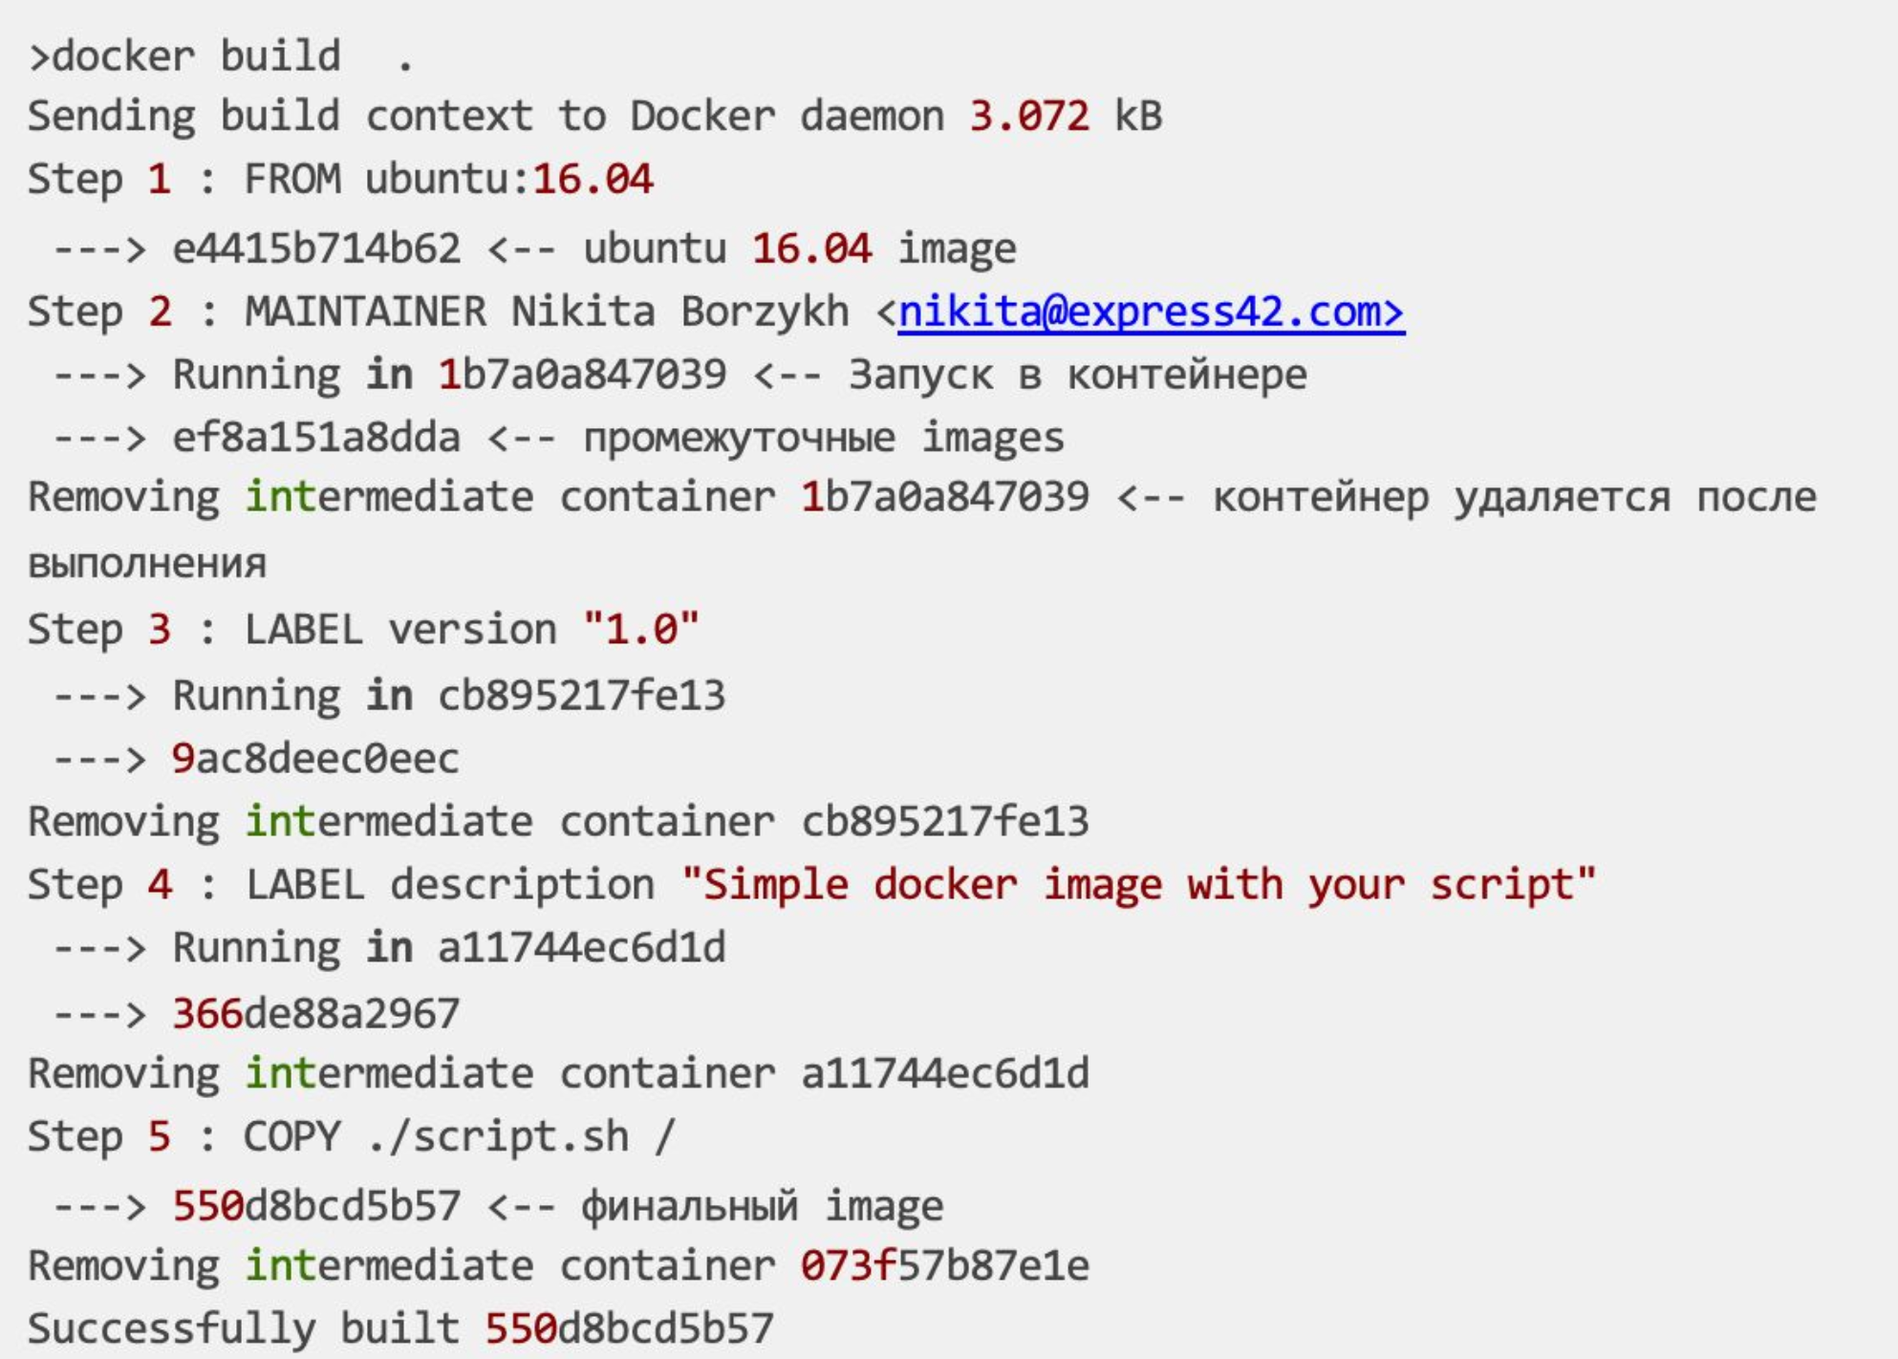
Собираем image

Slide 36
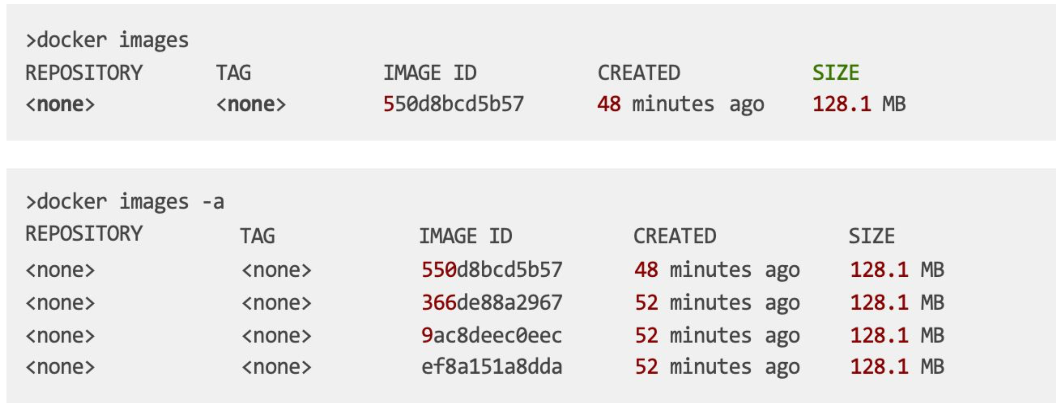
Docker images

Slide 37
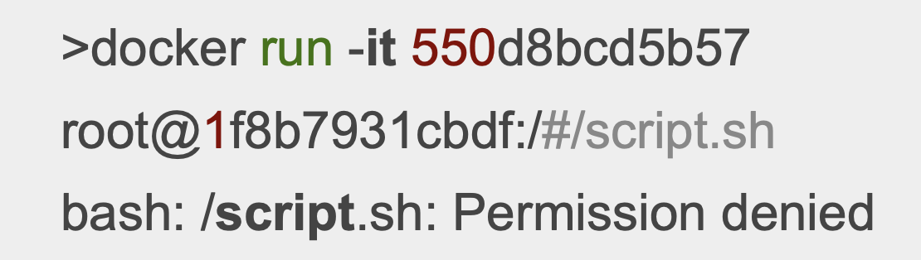
Запускаем наш контейнер

Slide 38
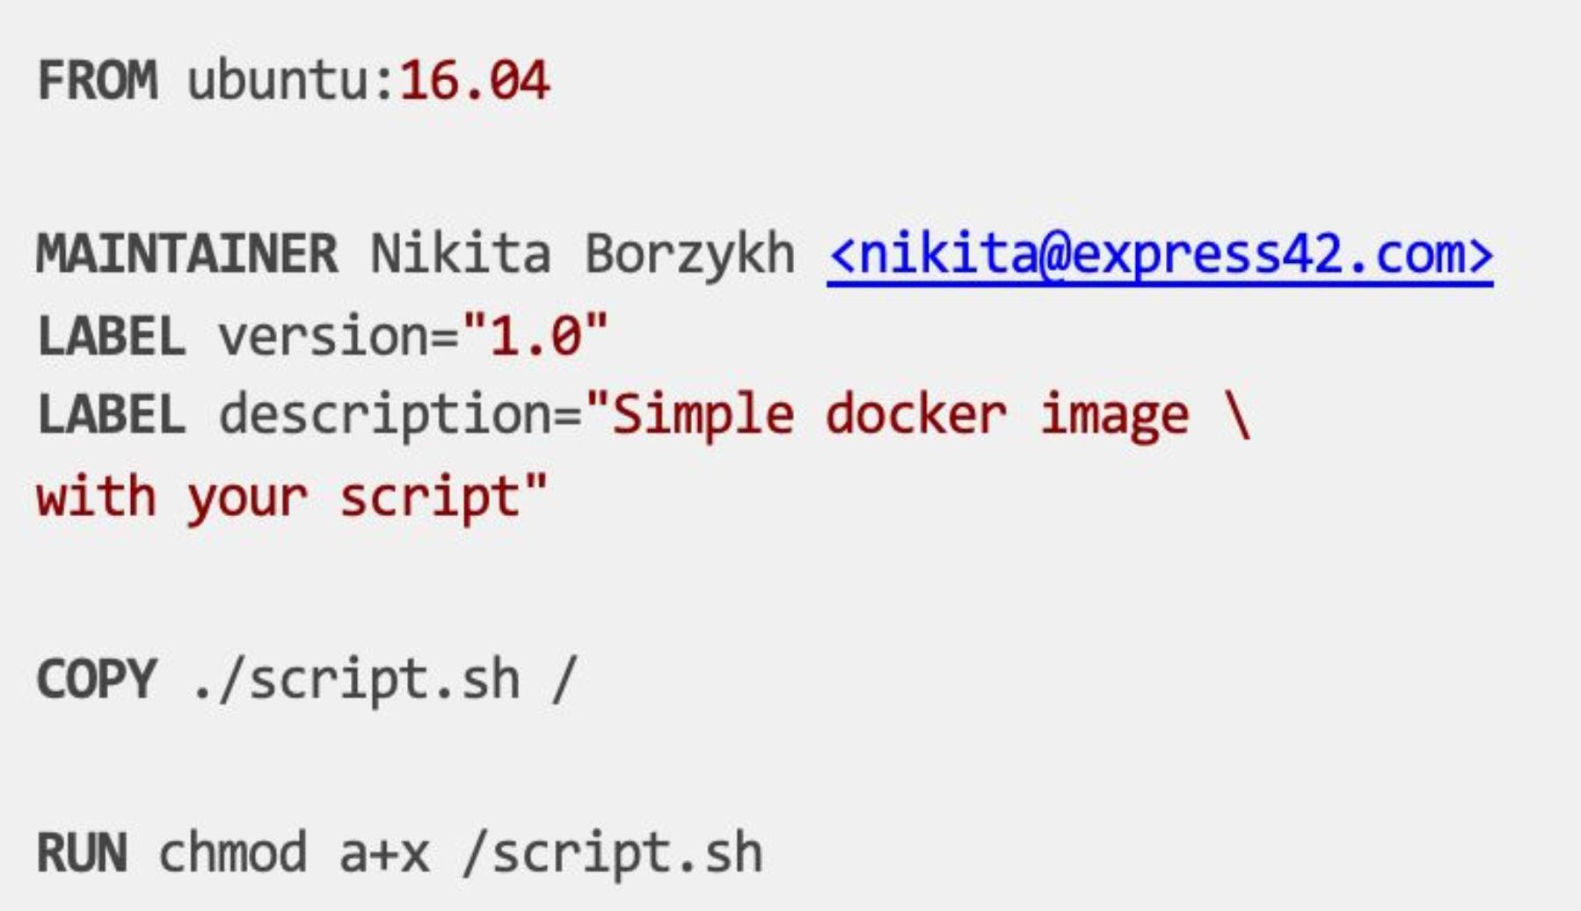
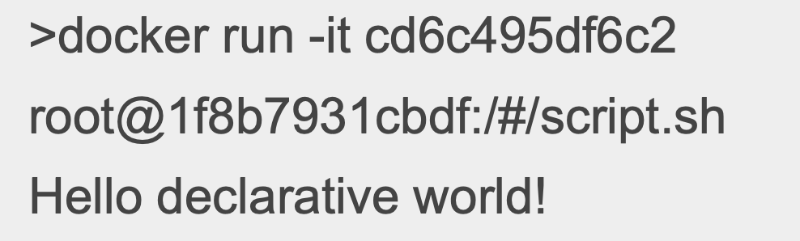
Пишем dockerfile

Slide 39
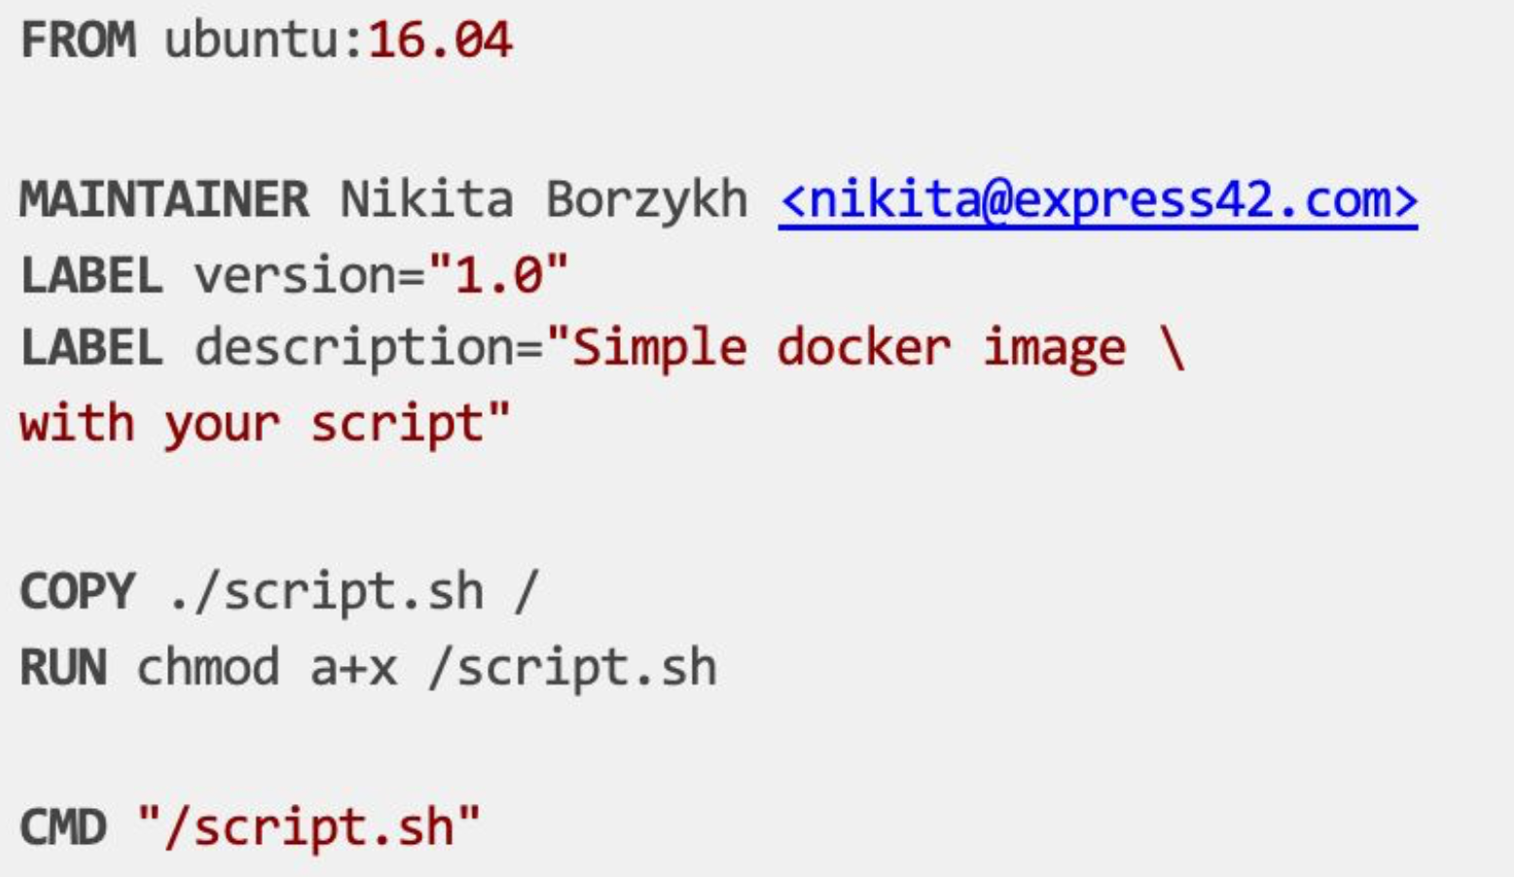
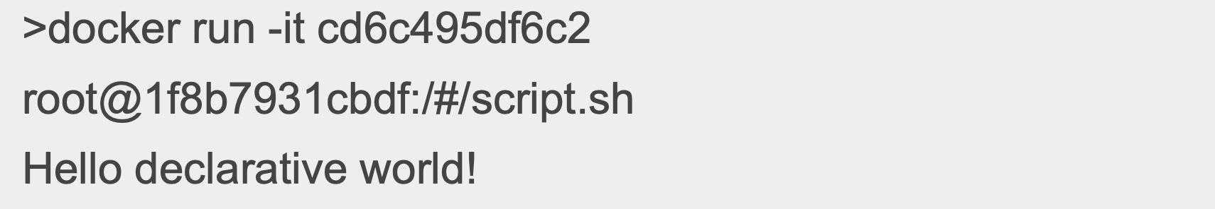
Выполнить скрипт сразу после запуска
В Dockerfile может быть только одна инструкция CMD

Slide 40

Вопросы?
Ставим “+”,
если вопросы есть
Ставим “–”,
если вопросов нет

Slide 41
Практика

Slide 42
Практика
Запустить простой контейнер
Подключиться к контейнеру
Запустить jupyter notebook в контейнере и подключиться к нему
Развернуть ML модель в Docker с использованием Flask
Развернуть ML модель в Docker с использованием FastAPI
Развернуть несколько ядер модели и балансировщик nginx

Slide 43
Практика – простой контейнер
Запустить простой контейнер
Подключиться к контейнеру
Посмотреть лог
# скачаем образ и запустим контейнер
docker pull okteto/hello-world
docker run -d --name web-test -p 80:8000 okteto/hello-world
# подключимся к контейнеру
curl localhost # выполнить запрос
curl -I localhost # выполнить запрос, получить только заголовки
docker exec -it web-test /bin/sh # откроем новую сессию в контейнере
# посмотрим логи
docker logs web-test # покажет текущие логи и завершит подключение
docker logs -f web-test # покажет текущие логи и оставит подключение открытым

Slide 44
Практика – jupyter notebook в контейнере
Запустить контейнер с Jupyter notebook и пробросить его порт 8888 наружу
Подключиться и выполнить код на исполнение
Подключиться и посмотреть лог
# скачаем образ и запустим контейнер
docker pull jupyter/datascience-notebook:latest # внимание 5.67 Gb
docker run -d --name ds-notebook -p 9000:8888 jupyter/datascience-notebook:latest
# подключимся к контейнеру через браузер
localhost:9000
# посмотрим логи и оставим подключение открытым
docker logs -f jupyter/datascience-notebook:latest

Slide 45
Развернуть ML модель в Docker с использованием Flask и FastAPI
fastapi.Dockerfile
FROM python:3.7
RUN python -m pip install fastapi uvicorn netifaces
WORKDIR /app
ADD dummy_fast_api.py dummy_fast_api.py
EXPOSE 5002
CMD ["uvicorn", "dummy_fast_api:app", "--host", "0.0.0.0", "--port", "5002", "--reload"]
docker build –f fastapi.Dockerfile -t dummy_fast_api .
docker run -d -p 5002:5002 dummy_fast_api

Slide 46
Развернуть ML модель в Docker с использованием Flask и FastAPI
docker build –f flask.Dockerfile -t dummy_flask_api .
docker run -d -p 5001:5001 dummy_flask_api
docker build –f fastapi.Dockerfile -t dummy_fast_api .
docker run -d -p 5002:5002 dummy_fast_api

Slide 47
Развернуть ML модель в Docker с использованием Flask и FastAPI
Точка в конце - контекст исполнения, не забывайте про него
docker build –f flask.Dockerfile -t dummy_flask_api .
docker run -d -p 5001:5001 dummy_flask_api
docker build –f fastapi.Dockerfile -t dummy_fast_api .
docker run -d -p 5002:5002 dummy_fast_api

Slide 48
Развернуть ML модель в Docker Compose
docker-compose.yml
version: '2.4’ # Обязательная секция
services: # Обязательная секция
nginx: # nginx запустим в качестве балансировщика
image: nginx
volumes:
- ./nginx.conf:/etc/nginx/nginx.conf:ro # Пробросим конфиг nginx
depends_on:
- fastapi_net
ports:
- 8080:4000 # Слушаем порт 8080 и пробрасываем его внутрь контейнера на 4000
fastapi_net: # ML Модель
image: fastapi_net
ports:
- 5002:5002 # Проброс портов для модели

Slide 49
Развернуть ML модель в Docker Compose
nginx.conf
user nginx; # служебный user по умолчанию, на проде настроить
events {
worker_connections 1000; # Максимум соединений
}
http {
server {
listen 4000; # Слушаем порт 4000 внутри контейнера
location / {
proxy_pass http://fastapi_net:5002; # Пробрасываем запрос на
# ML Модель
}
}
}

Slide 50
Развернуть ML модель в Docker Compose
docker-compose.yml
version: '2.4’ # Обязательная секция
services: # Обязательная секция
nginx: # nginx запустим в качестве балансировщика
image: nginx
volumes:
- ./nginx.conf:/etc/nginx/nginx.conf:ro # Пробросим конфиг nginx
depends_on:
- fastapi_net
ports:
- 8080:4000 # Слушаем порт 8080 и пробрасываем его внутрь контейнера на 4000
fastapi_net: # ML Модель
image: fastapi_net
ports:
- 5002 # Не указывать внутренний порт, он будет назначен автоматически
deploy:
replicas: 3 # Запустить 3 копии, nginx будет на них распределять нагрузку

Slide 51
Список материалов для изучения
Docker
Основы docker: https://habr.com/ru/companies/ruvds/articles/438796/
Основные команды docker: https://habr.com/ru/companies/flant/articles/336654/
Docker на mac m1: https://habr.com/ru/companies/evrone/articles/716630/
Оптимизация сборки dockerfile
https://habr.com/ru/companies/first/articles/702168/
Развертывание
Развертывание ML модели в Docker: https://habr.com/ru/articles/548910/
Простой ML веб-сервис на FastAPI: https://habr.com/ru/articles/729380/
Docker Compose
Руководство по Docker Compose для начинающих: https://habr.com/ru/companies/ruvds/articles/450312/
Docker Compose: https://habr.com/ru/companies/otus/articles/731854/
Flask
Учебник по Flask: https://habr.com/ru/articles/346306/

Slide 52
О курсе ML Advanced

Slide 53
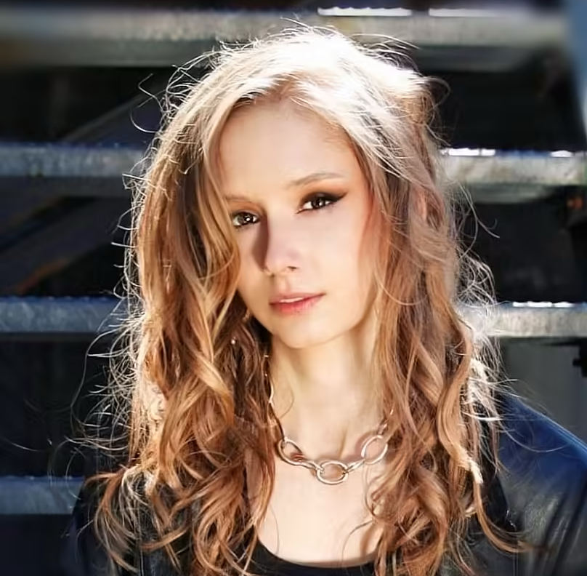
Команда курса
Руководитель курса
Мария Тихонова
Senior Data Scientist SberDevices
МехМат МГУ, PhD Computer Science
Занимается обучением больших языковых моделей, а также их оценкой. Участвовала в создании мультиязычной нейросети mGPT на 61 язык, первого русскоязычного бенчмарк для русского языка, а также в проекте GigaChat.
Преподает в Высшей Школе Экономики дисциплины по анализу данных, машинному обучению и data science.

Slide 54
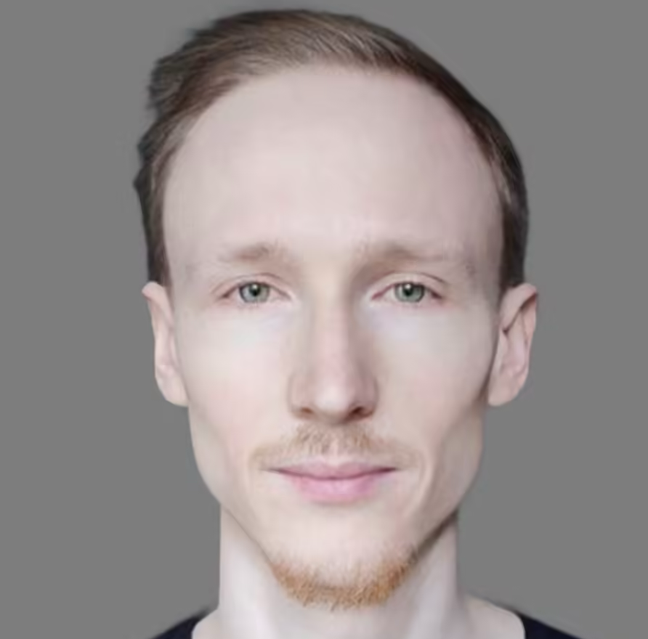
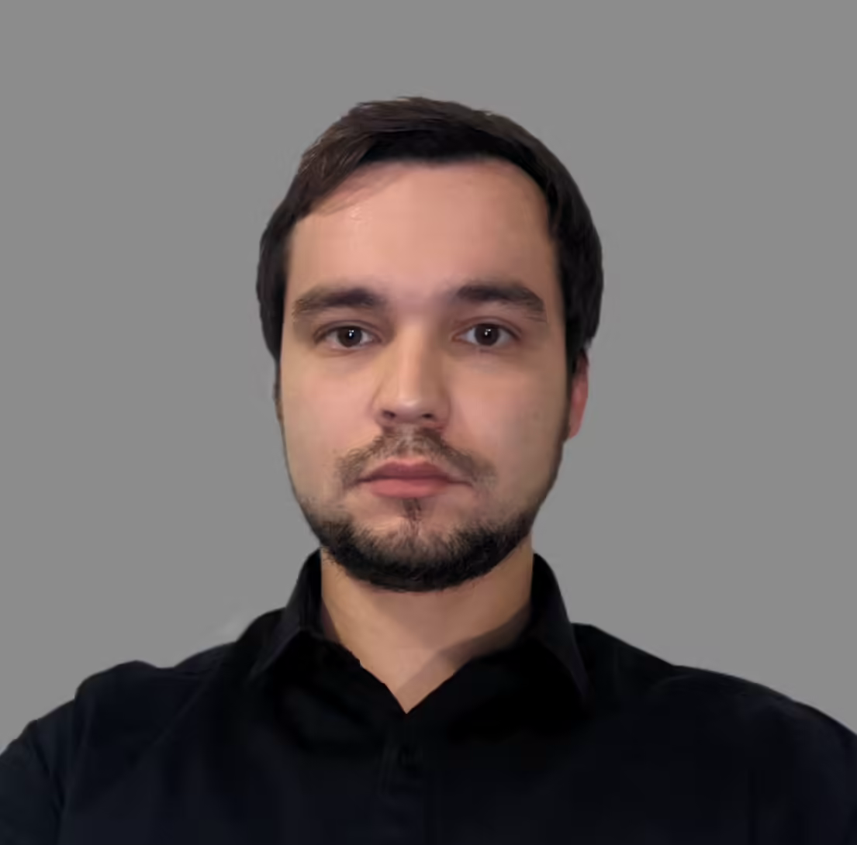
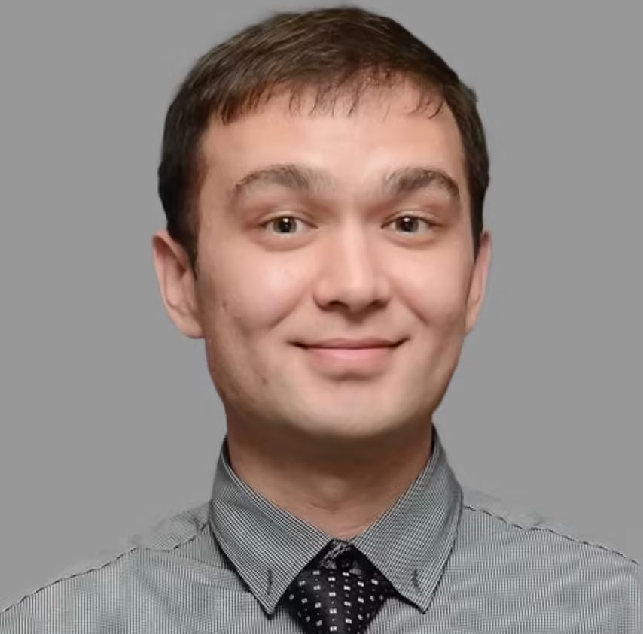
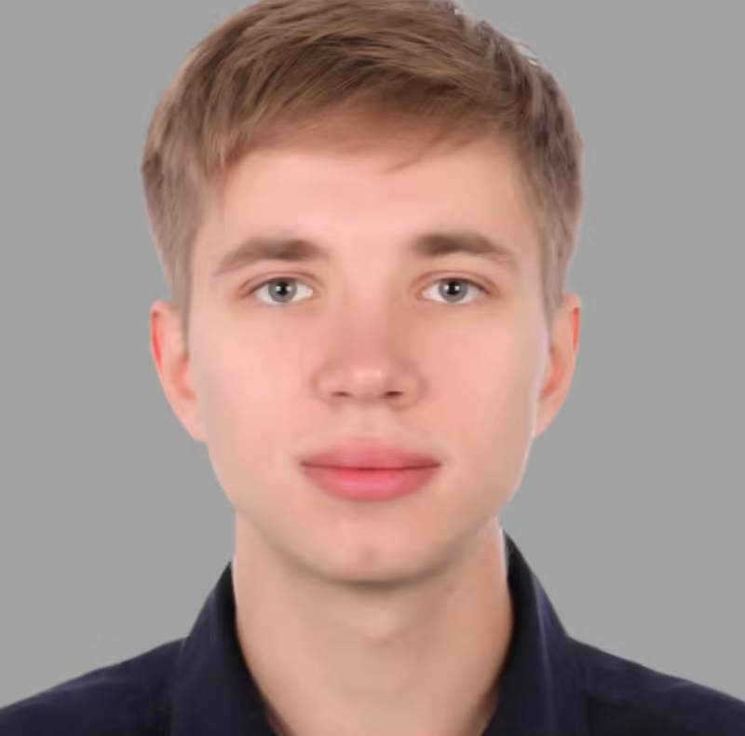
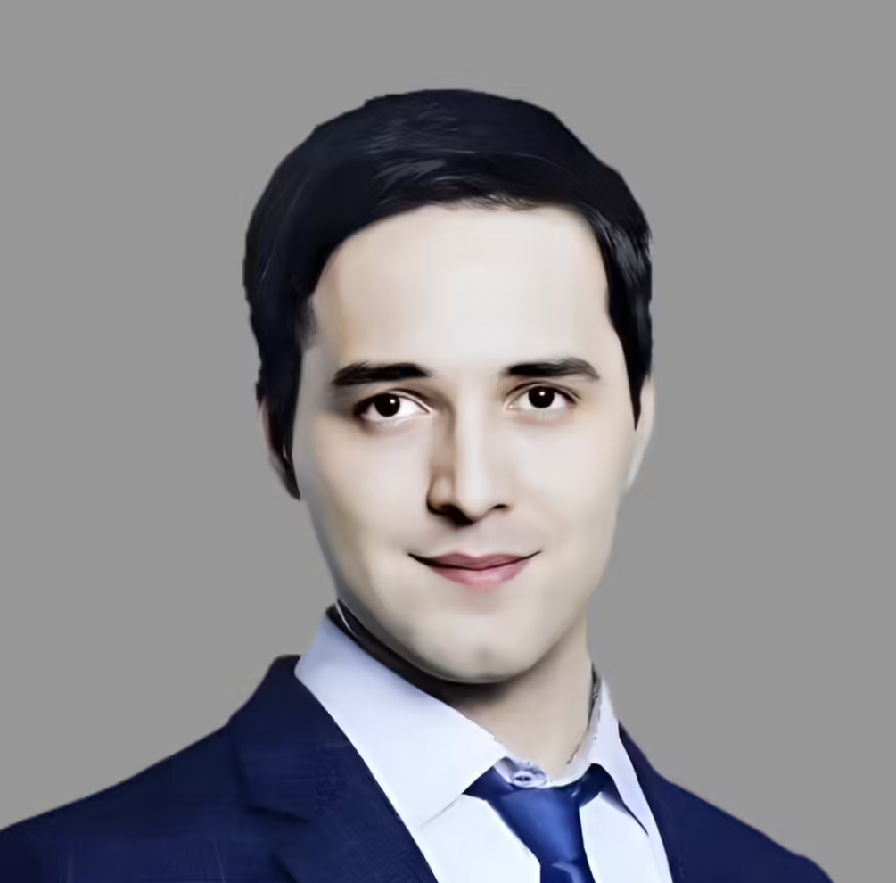
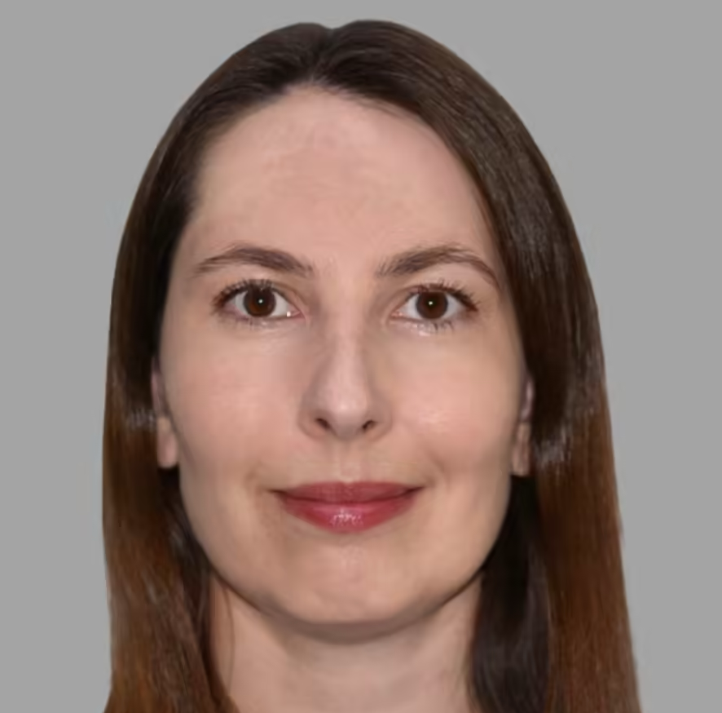
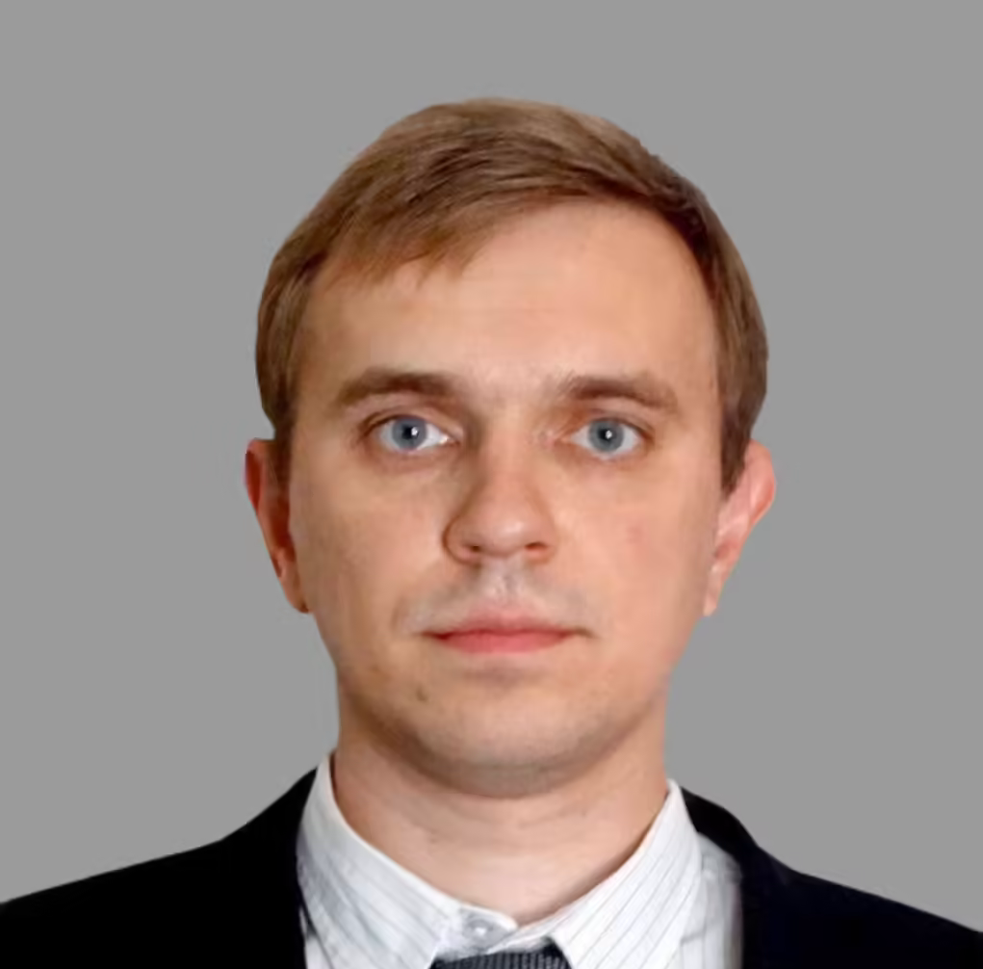
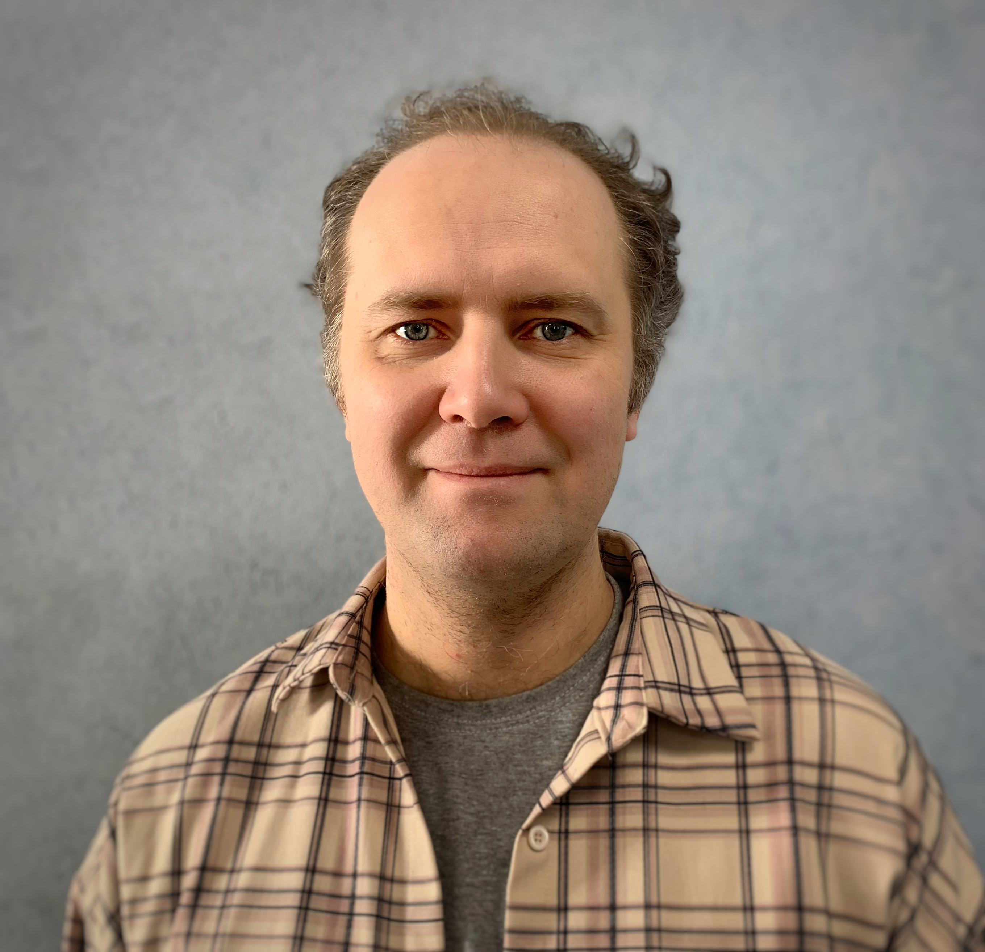
Команда курса
Андрей Канашов
Senior Data Scientist
Дмитрий Гайнуллин
ML Engineer
Раиль Сулейманов
ML Engineer
Максим Бекетов
аспирант
Виталий Сидоренко
Senior Data Scientist
Вероника Иванова
Data Scientist
Алексей Кисляков
к.э.н., к.т.н. преподаватель/исследователь
Александр Брут-Бруляко
к.э.н. инженер

Slide 55
Карта курса
Временные ряды
Рекомендательные системы. Задача ранжирования
HomeTask
HomeTask
Reinforcement Learning
Bayesian Learning, PyMC
HomeTask
HomeTask
HomeTask
HomeTask
Production
Production. AutoML.
HomeTask
HomeTask
Курсовой проект

Slide 56
Программа курса
Временные ряды
Извлечение признаков. Fourier и Wavelet transformation
Кластеризация временных рядов
Сегментация временных рядов
HomeTask
Прогнозирование временных рядов
Поиск аномалий во временных рядах

Slide 57
Программа курса
Рекомендательные системы. Задача ранжирования
Рекомендательные системы на практике
Проблема холодного старта. Метод поиска ближайших соседей
SVD и ALS алгоритмы
Практика по рекомендательным системам. Двухуровневая модель
HomeTask
Обзор нейросетевых моделей

Slide 58
Программа курса
Bayesian Learning, PyMC
Вероятностное моделирование, апостериорные оценки, сэмплирование
HomeTask
Markov Chain Monte-Carlo (MCMC), Metropolis–Hastings
HomeTask
Байесовское АB-тестирование
Generalized linear model (GLM) - байесовские регрессии, вывод апостериорных оценок коэффициентов
Практическое занятие по GLM
Практическое занятие по логит-регрессии
HomeTask
Байесовская сеть доверия: практическое занятие

Slide 59
Программа курса
Reinforcement Learning
Введение в обучение с подкреплением
Multi-armed bandits для оптимизации AB-тестирования
Практика: Multi-armed bandits в ecommerce: search оптимизация
Markov Decision Process, Value function, Bellman equation
Value iteration, Policy iteration
HomeTask
…

Slide 60
Программа курса
Reinforcement Learning
…
Monte Carlo Methods
Temporal Difference (TD) и Q-learning
SARSA и Практическое занятие: финансовый кейс TD и Q-learning
HomeTask
Deep Q-Network (DQN) алгоритм
Deep Policy Gradient (PG) алгоритм
Actor-Critic алгоритм

Slide 61
Программа курса
Production
Production Code
REST-архитектура: Flask API
Docker: Структура, применение, деплой
HomeTask
Сети и Docker compose
Практика: деплой докера в Yandex Cloud
…

Slide 62
Программа курса
Production
…
Колоночные БД и объектные хранилища
Версионирование данных. DVC
Воспроизводимость и версионирование. MLFlow

Slide 63
Программа курса
Production. AutoML.
Оптимизация кода
Advanced Data Preprocessing. Categorical Encodings
Featuretools - Automatic Feature Engineering
H2O и TPOT - Automatic Model Selection and Pipeline Building
HomeTask
Поиск нечетких дублей - HNSW, LSH (MinHash)
Практика: Построение end-to-end пайплайнов и сериализация моделей

Slide 64

Программа курса
Проектная работа
Выбор темы проекта
Предзащита проектных работ №1
Предзащита проектных работ №2
Защита проектных работ

Slide 65
Заполните, пожалуйста,
опрос о занятии
по ссылке в чате

